Slide 1
第8章 信号产生电路

Slide 2
第8章 信号产生电路
8.1 正弦信号产生电路
8.2 非正弦信号产生电路
8.3 集成函数发生器（自学）

Slide 3
要求
1.正弦振荡的条件、组成、分类、判断方法；
2.熟练RC正弦振荡的电路、原理、计算；
3.了解LC正弦振荡的判断；
4.掌握矩形波、三角波、锯齿波的波形分析、参数计算。

Slide 4
8.1 正弦信号产生电路
8.1.1 正弦振荡电路的振荡条件
8.1.2 RC正弦振荡电路
8.1.3 LC正弦振荡电路（自学）
8.1.4 石英晶体正弦振荡电路（自学）

Slide 5
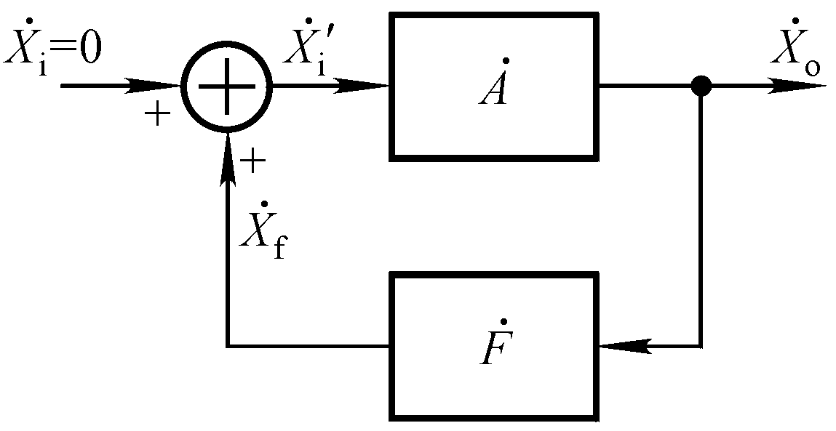
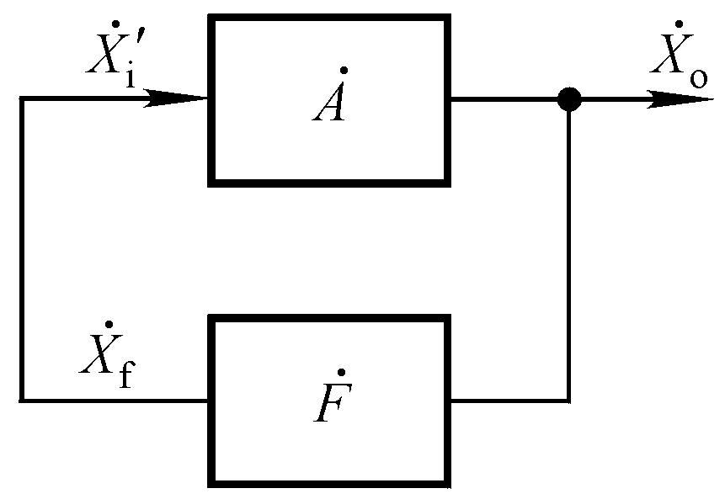

8.1.1 正弦振荡电路的振荡条件
一、放大电路中的自激振荡
无外加信号，输出一定频率一定幅值的信号。
与负反馈放大电路的振荡的不同之处：在正弦波振荡电路中引入的是正反馈，且振荡频率可控。
在电扰动下，对于某一特定频率f₀的信号形成正反馈：
由于半导体器件的非线性特性及供电电源的限制，最终达到动态平衡，稳定在一定的幅值。。

Slide 6
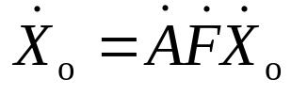
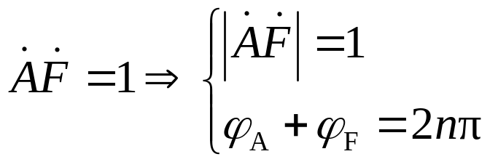
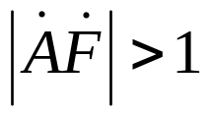
8.1.1 正弦振荡电路的振荡条件
二、正弦振荡的条件
一旦产生稳定的振荡，则电路的输出量自维持，即
幅值平衡条件
相位平衡条件
起振条件：
要产生正弦波振荡，必须有满足相位条件的f₀，且在合闸通电时对于f= f₀信号有从小到大直至稳幅的过程，即满足起振条件。

Slide 7
8.1.1 正弦振荡电路的振荡条件
三、选频网络的作用
一个反馈放大电路若能同时满足自激振荡的幅度和相位平衡条件，就一定能产生自激振荡，但并不见得一定能产生正弦波自激振荡，即输出信号不一定是正弦波。
这是因为，若同时有多种频率的正弦波信号都满足自激振荡条件，则反馈放大电路就能够在多种频率下产生振荡。它的输出信号就是一个由多种频率的正弦波信号合成的非正弦波信号。
为了获得单一频率的正弦波振荡，可在反馈放大电路中引入选频网络（选择满足相位平衡条件的一个频率），使反馈放大电路对不同频率的正弦波信号产生不同的相位移和放大倍数，使电路只让某一特定频率的正弦波信号满足自激振荡条件，保证电路输出正弦波信号。
分类: 1) RC正弦波振荡电路：几百千赫以下
2) LC正弦波振荡电路：几百千赫～几百兆赫
3) 石英晶体正弦波振荡电路：振荡频率稳定

Slide 8






8.1.1 正弦振荡电路的振荡条件
四、起振与稳幅
电路如何从起振到稳幅？
稳定的振幅
Notes:
1、强调上述分析的条件是信号频率为f₀。
2、重点说明在正弦波振荡电路中为什么必须满足起振条件和必须具有非线性环节。

Slide 9

8.1.1 正弦振荡电路的振荡条件
五、基本组成
1) 放大电路：放大作用
2) 正反馈网络：满足相位条件
3) 选频网络：确定f₀，保证电路产生正弦波振荡
4) 非线性环节（稳幅环节）：稳幅
常合二为一
六、分析方法
1) 是否存在主要组成部分；
2) 放大电路能否正常工作，即是否有合适的Q点，信号是
否可能正常传递，没有被短路或断路；
3) 是否满足相位条件，即是否存在 f₀，是否可能振荡 ；
4) 是否满足幅值条件，即是否一定振荡。

Slide 10

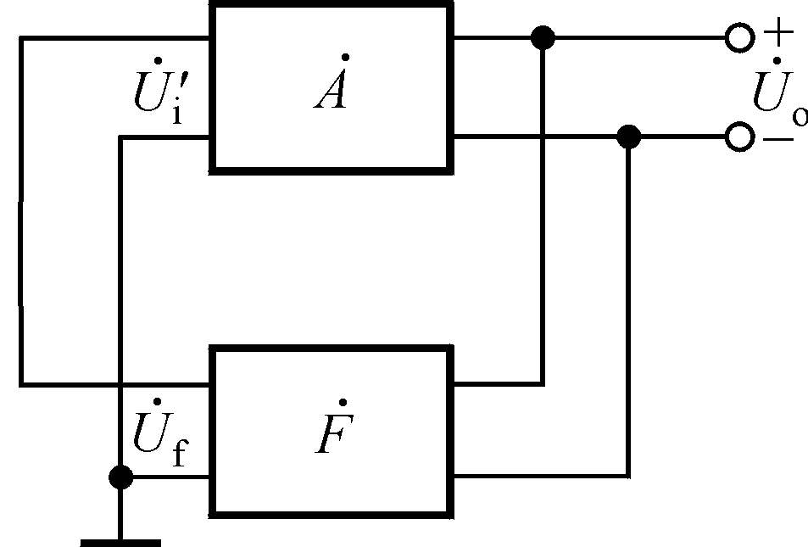
相位条件的判断方法：瞬时极性法
在多数正弦波振荡电路中，输出量、净输入量和反馈量均为电压量。
极性？
断开反馈，在断开处给放大电路加 f＝f₀的信号U_{i}，且规定其极性，然后根据
U_{i}的极性→ U_{o}的极性→ U_{f}的极性
若U_{f}与U_{i}极性相同，则电路可能产生自激振荡；否则电路不可能产生自激振荡。

Slide 11
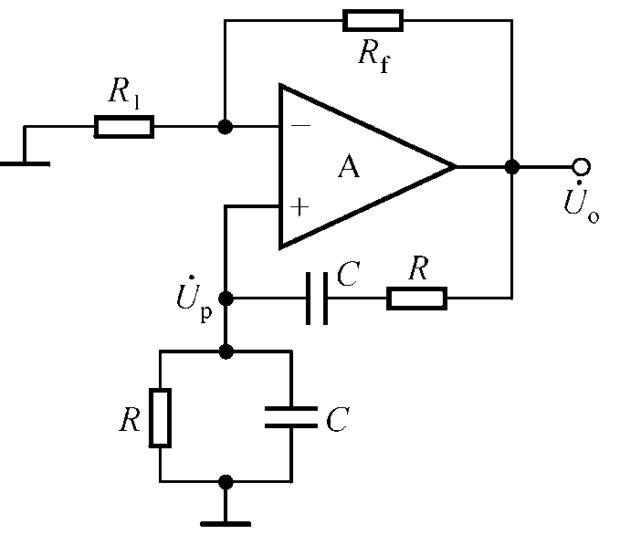
8.1.2 RC正弦振荡电路

Slide 12
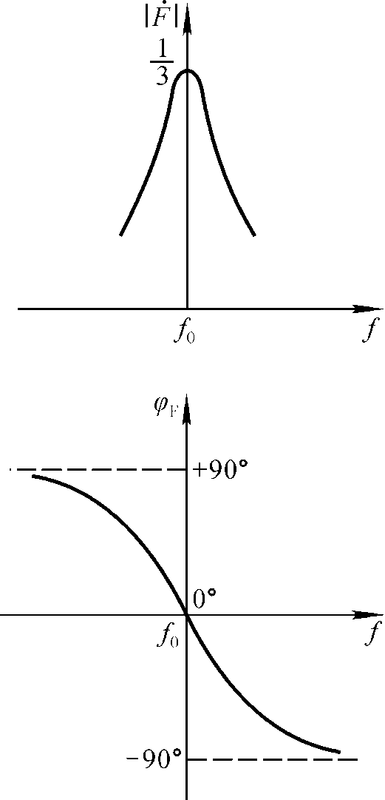
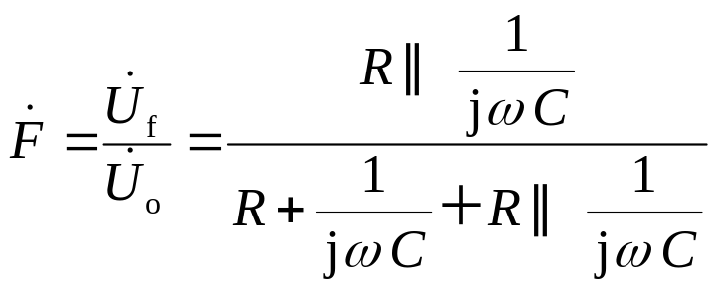
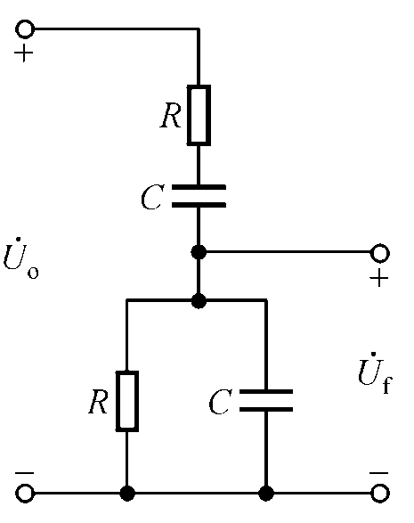
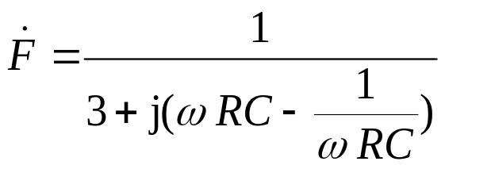
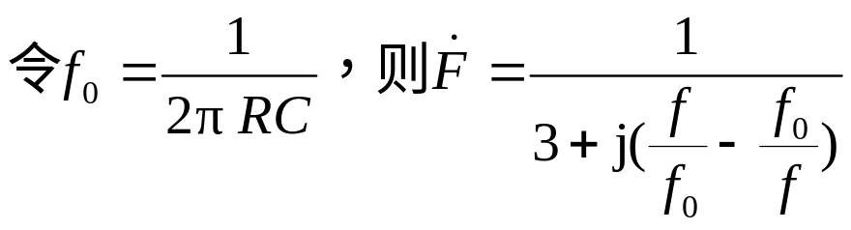

8.1.2 RC正弦振荡电路
一、RC串并联选频网络
当 f=f₀时，不但φ=0，且 最大，为1/3。

Slide 13
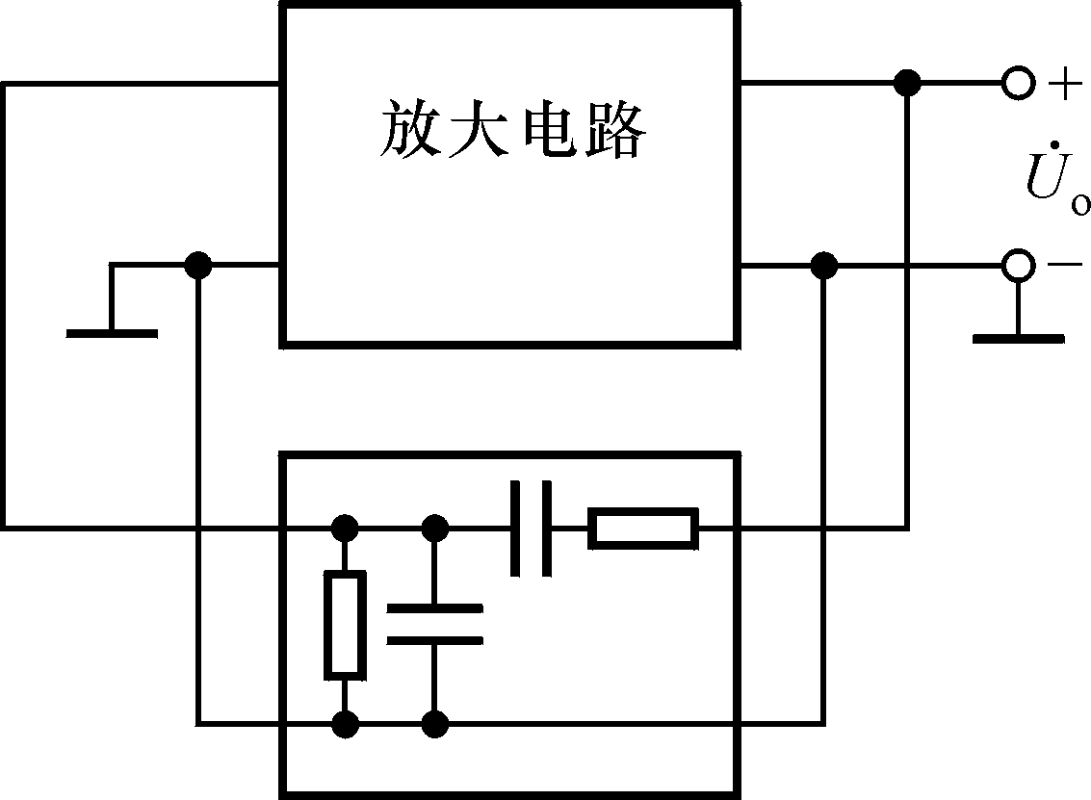
二、RC桥式正弦振荡电路
不符合相位条件
不符合幅值条件
1)是否可用共射放大电路？
2)是否可用共集放大电路？
3)是否可用共基放大电路？
4)是否可用两级共射放大电路？
输入电阻小、输出电阻大，影响f₀
可引入电压串联负反馈，使电压放大倍数大于3，且R_{i}大、R_{o}小，对f₀影响小
应为RC 串并联网路配一个电压放大倍数略大于3、输入电阻趋于无穷大、输出电阻趋于0的放大电路。

Slide 14
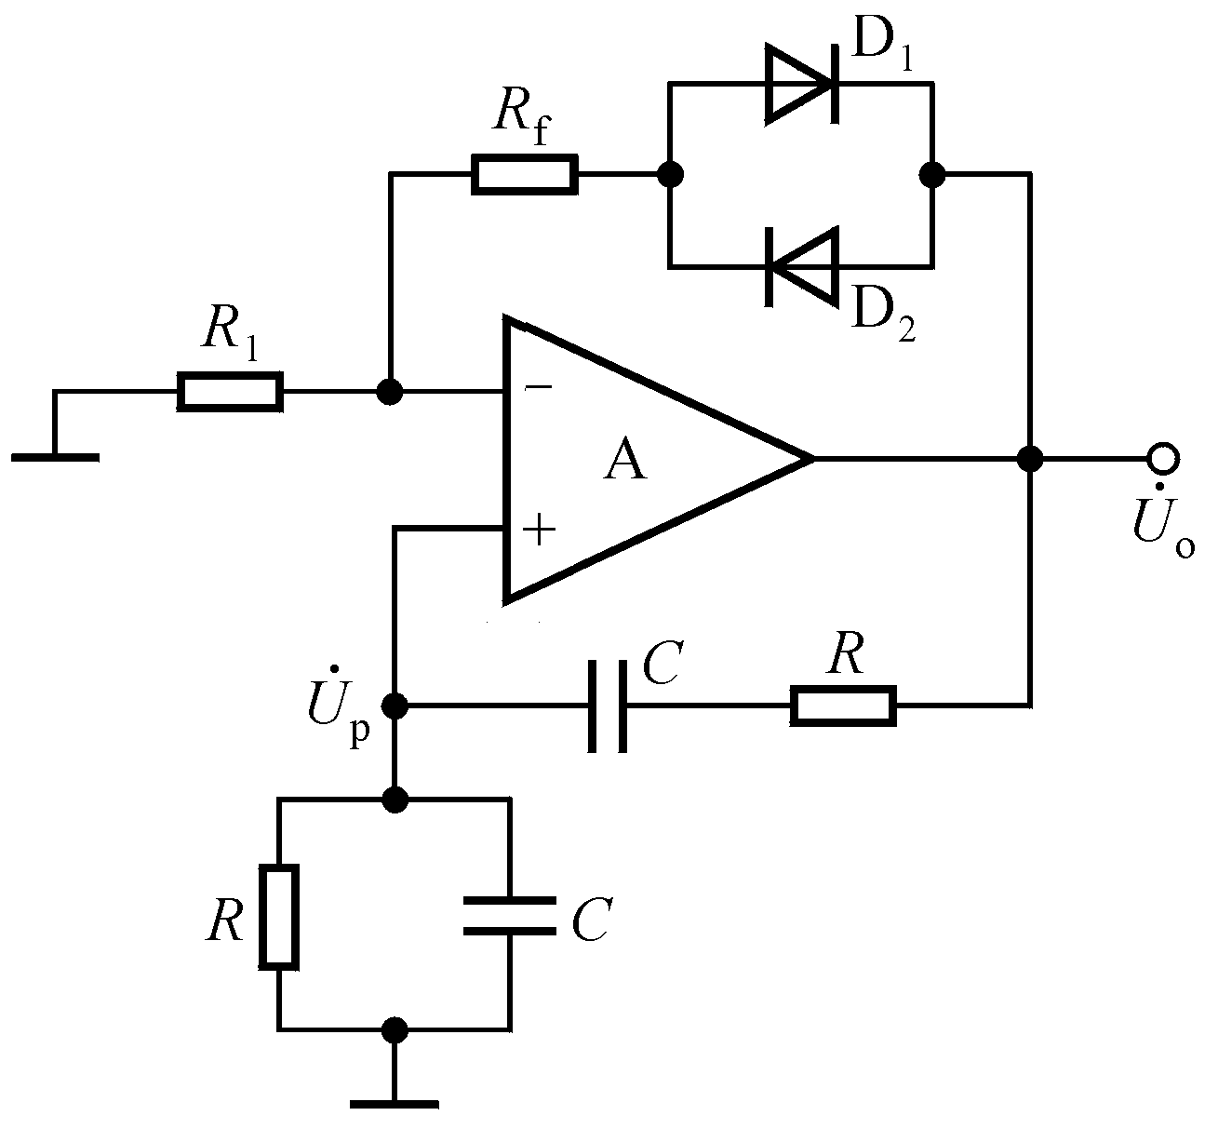
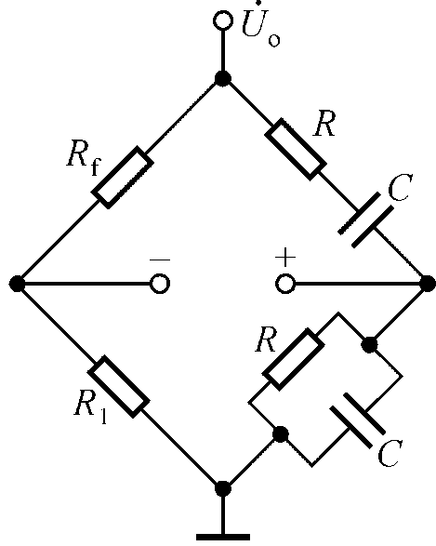

二、RC桥式正弦振荡电路
1. 电路
用同相比例运算电路作放大电路。
因同相比例运算电路有非常好的线性度，故R或R_{f}可用热敏电阻，或加二极管作为非线性环节。
文氏桥振荡器的特点？

Slide 15
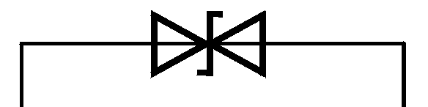
二、RC桥式正弦振荡电路
2. 频率可调的文氏桥振荡器
改变电容以粗调，改变电位器滑动端以微调。
加稳压管可以限制输出电压的峰-峰值。
同轴
电位器

Slide 16
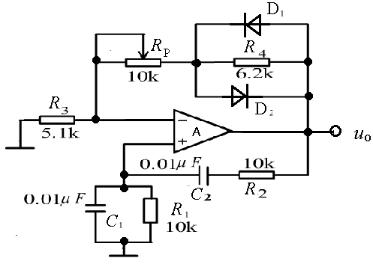
二、RC桥式正弦振荡电路
3. 稳幅措施
调节电位器使R_{p}取值9.1k，
若U_{D}=0.6V，估算U_{om}

Slide 17
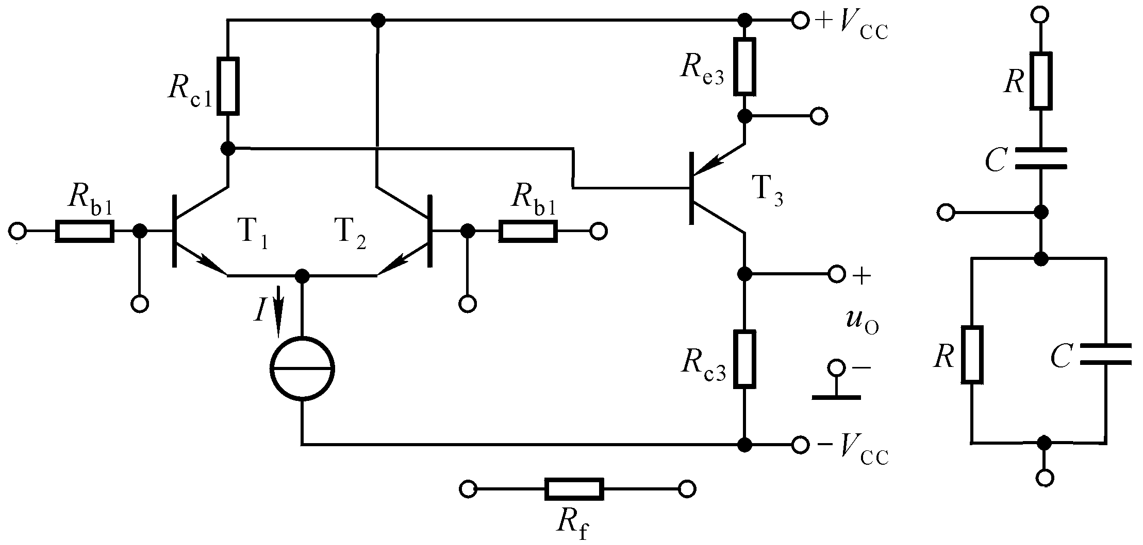

合理连接电路，组成文氏桥振荡电路。
讨论一

